Slide 1
Le Projet Sphere
Présenté par Antoine et Rémi

Slide 2
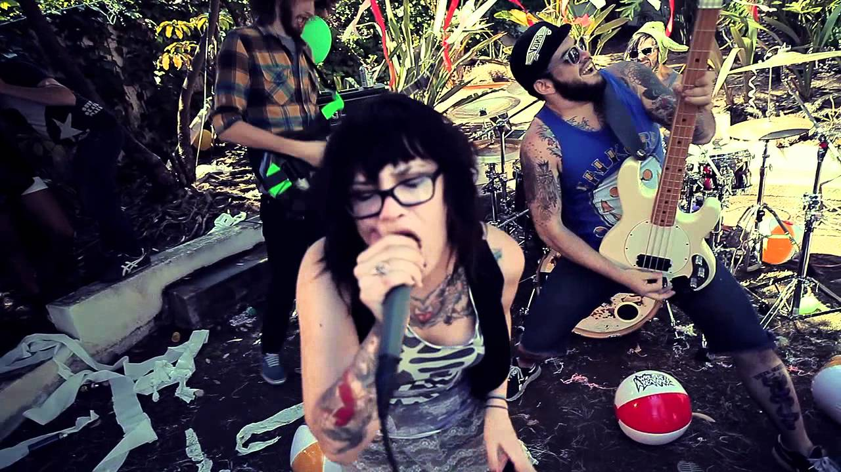
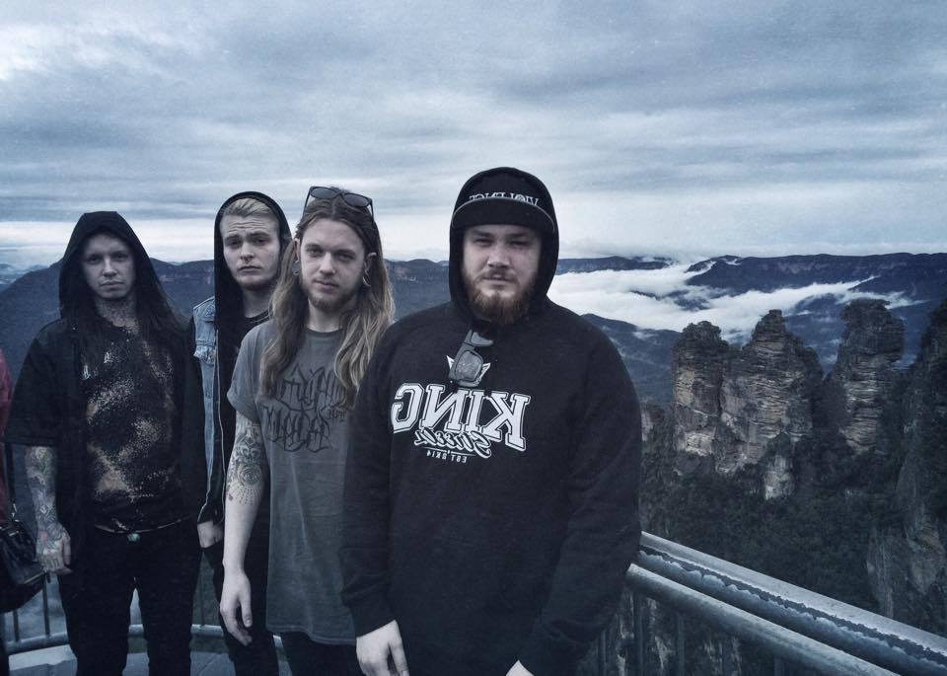


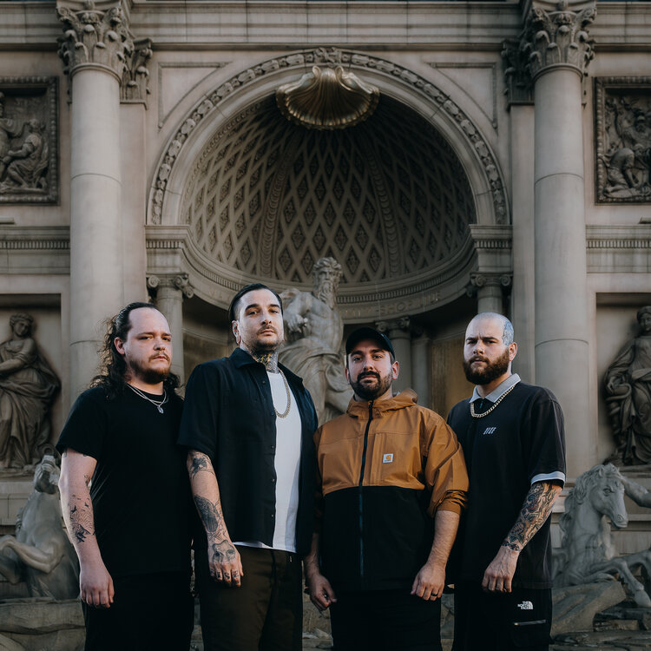

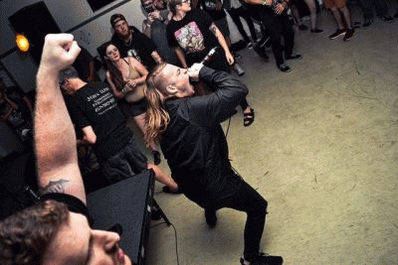

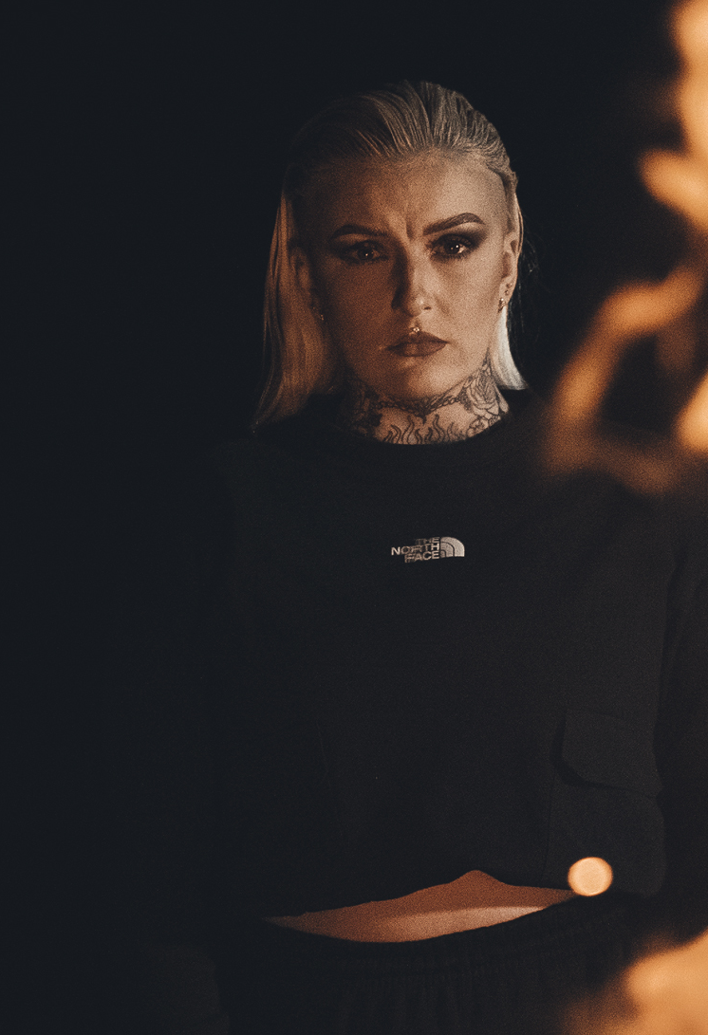
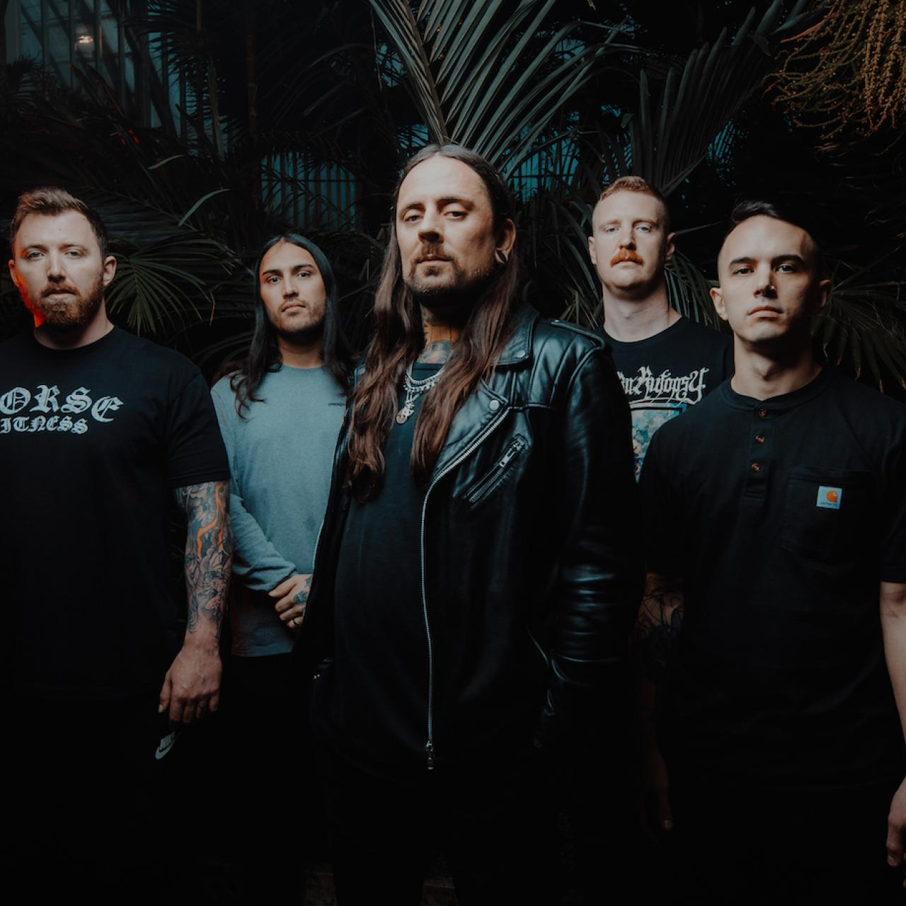
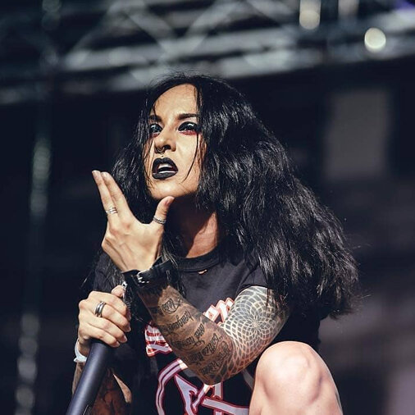
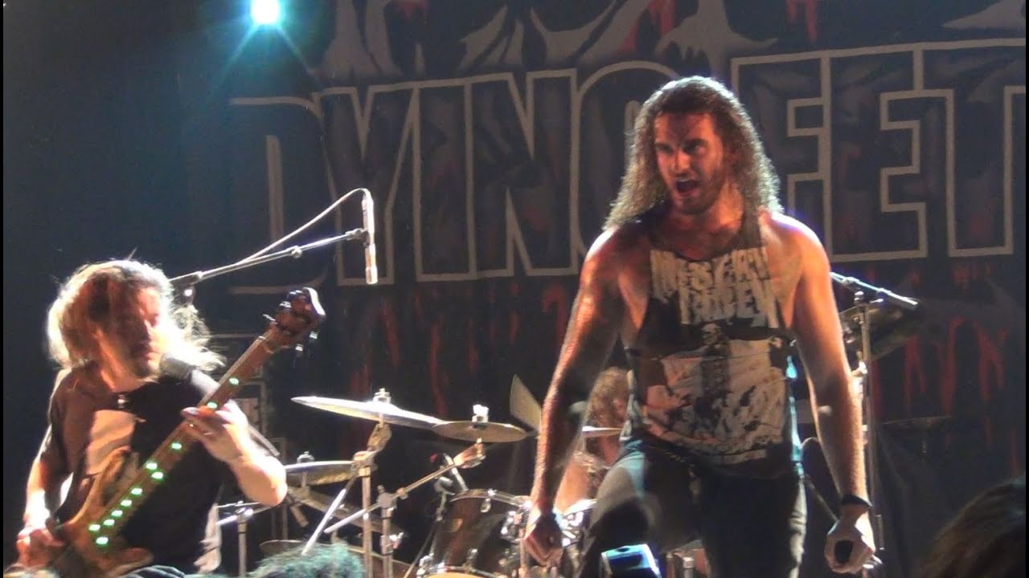
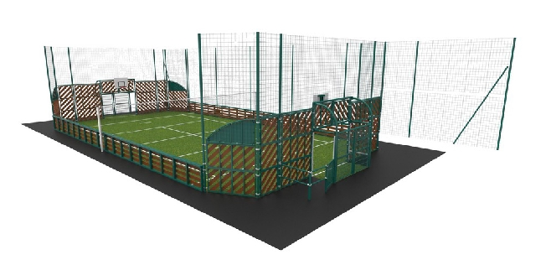
Présentation du thème choisi
La musique !🎼
Dialogue universel entre les peuples, on a décidé de rapprocher les gens autour de ce thème qui tient à cœur à beaucoup de monde ❤️

Slide 3
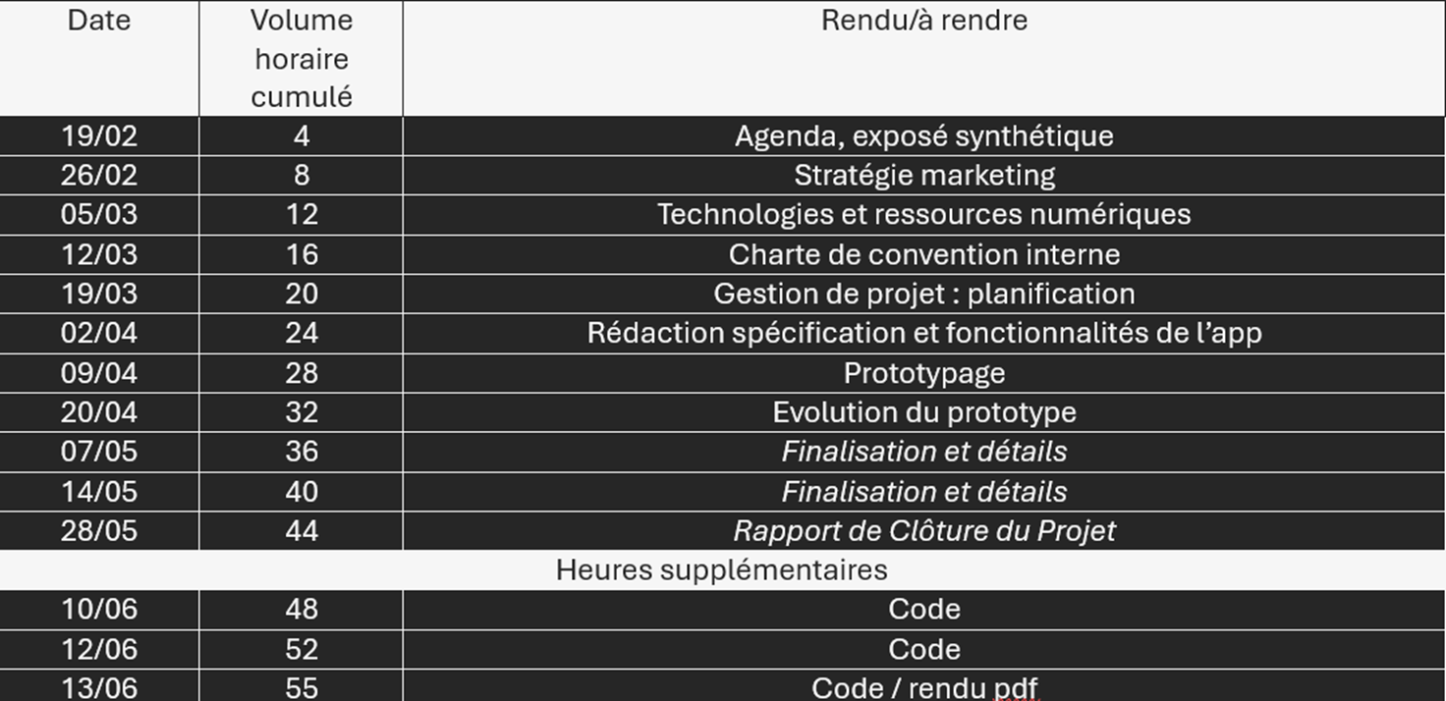
Agenda prévisionnel

Slide 4
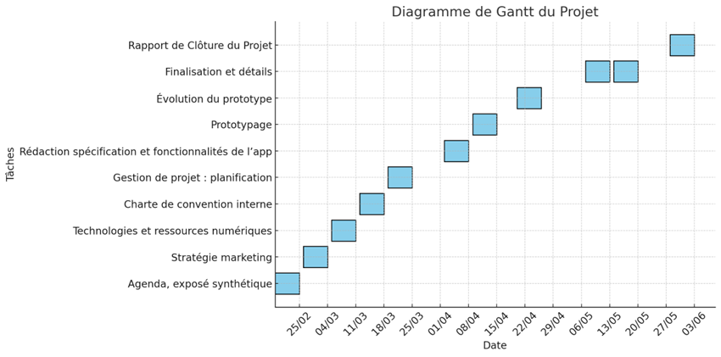
Use Case
Les utilisateurs peuvent lire et poster des messages
Les utilisateurs peuvent liker des messages
Les utilisateurs peuvent voir les commentaires associés aux messages
Les utilisateurs peuvent commenter des messages
Diagramme Gantt

Slide 5

Bilan Carbone estimé
Poste | Kg CO₂
PCs portables | 2,25
PCs fixes | 2,00
Discord | 0,12
Train | 4,40
Tram | 1,20
Cafés | 1,20
TOTAL : | 11,7
Pour réduire:
Hébergement français => plus vert car très probablement alimenté par énergie hydro-électrique ou nucléaire
Utilisation d’architecture basse consommation => hébergement français car des règles sur la consommation énergétique
Ex : ampoule LED dans les entrepôts
Planter des arbres, pour compenser l’empreinte CO2
A ne pas faire parce c'est bête: se rationner à 3Go d'internet par semaine

Slide 6
Analyse du marché et besoins utilisateurs

Slide 7

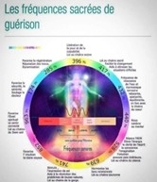
Étude de marché
Les gens aiment la musique, c'est un marché de
29,6Mds de $ en 2024
Pour notre auditoire adepte de naturopathie : on peut toujours vendre le site sur le propos des fréquences sacrées ou autre musicothérapie, c'est aussi un marché HYPER lucratif !

Slide 8
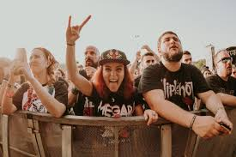
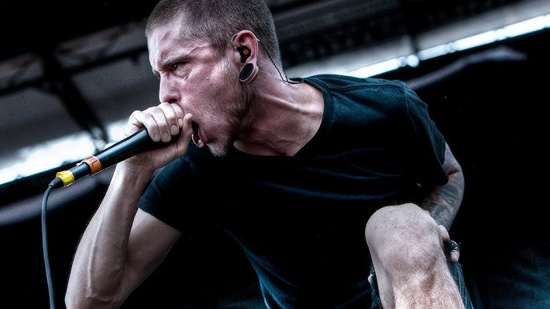
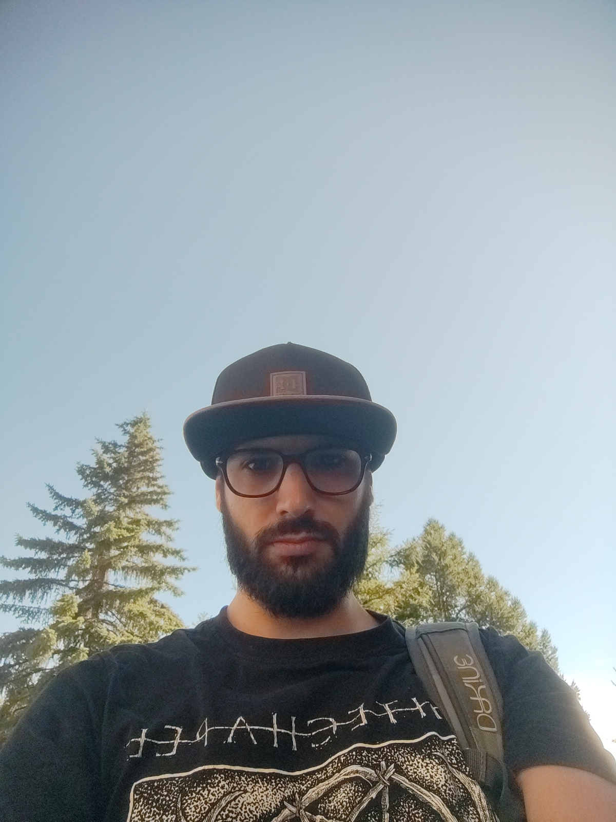
Persona
Des passionnés de musique qui veulent échanger et partager leurs avis
Des musiciens/chanteurs/groupes qui veulent partager leurs musiques entre passionnés et avoir un retour.
Des étudiants en BTS 1 sans alternance sur Montpellier et Toulouse qui testent si leur site est fonctionnel.

Slide 9
Les besoins utilisateurs identifiés
Interagir avec les posts :
En les commentant et en les likant
Envoyer des posts, contenant :
Leurs pseudos, et la date d’envoi
Et pouvant contenir :
Du texte, images, vidéo, et lien vers leur musique (soundcloud, bandcamp...)

Slide 10
Aspects légaux et RGPD

Slide 11
Contraintes légales
RGPD et protection des données des utilisateurs :
Chiffrer les données pour assurer l’intégrité des données des utilisateurs => notamment les mdp dans la db
Tracer les opérations pour pouvoir identifier un accès frauduleux ou une utilisation abusive de données personnelles, ou de déterminer l’origine d’un incident
Sécuriser les serveurs avec des mise à jour régulière, des logs, des sauvegardes, etc...

Slide 12
Protection des données
Convention de nommage
  Norme ISO/CEI 11179 de registre de métadonnées
  Les métadonnées doivent être stocker dans un serveur SQL

Slide 13

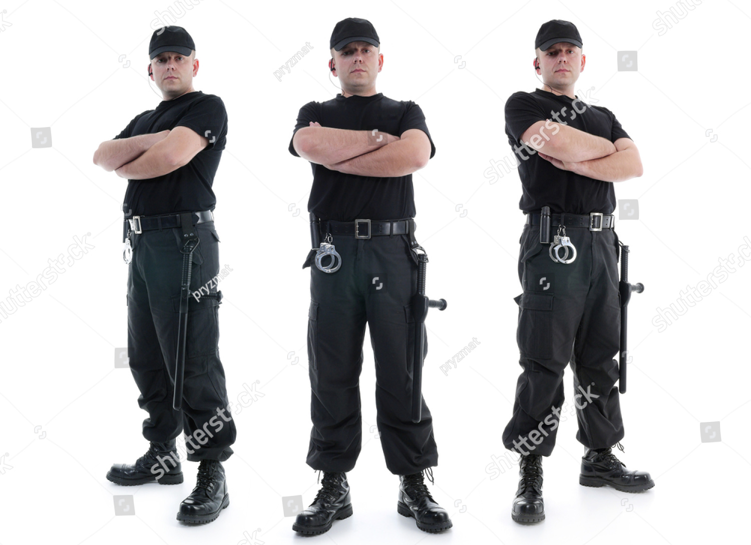
Modération
Modération des contenus et responsabilités légales :
Equipe de modération et système de remontée de signalement de post
Filtrage de mots non autorisés
Système de bannissement de compte
Interface anti-bot (Style captcha)
On compte sur les profs de Toulouse et Montpellier car on n' a pas accès à la suppression des messages ni à ce qu'il y a derrière l'api

Slide 14
Interface utilisateur

Slide 15
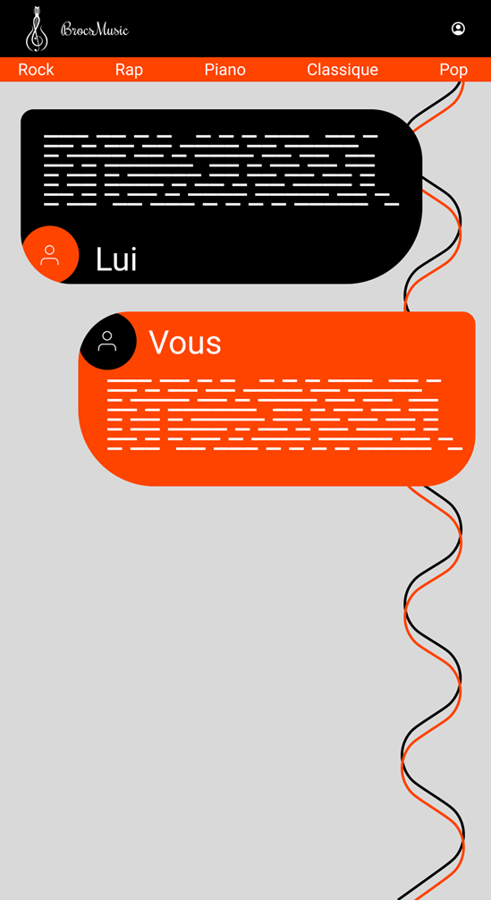
Maquette
La Maquette propose une esthétique ronde
avec des couleurs à fort contraste,
accompagné par une vague ondulée
pour rappeler le thème de la musique,
qui se diffuse par les vibrations de l’air,
en fond du site.

Slide 16
Parcours utilisateur
Choix "Straight Forward" => une interface unique, avec un espace pour poster son message.
Les 10 derniers messages sont affichés sur la page

Slide 17
Design system
CSS
  Les noms des classes dans les balises HTML, utilisent des - comme espace
  Margin et Padding en vi
  Couleurs :
    #D9D9D9 comme blanc
    #FF4500 comme orange
    Et du noir
Le script
  Les noms des id’s dans les balises HTML, utilisent des _ comme espace
  Commenter les nouvelles lignes, pour le travail en collaboration

Slide 18
Stratégie marketing

Slide 19
Plan de communication
Le plan de promotion et d'acquisition d'utilisateurs
  Communication avec un profil publique de la marque sur les réseaux sociaux
    Actualités
    Mises à jour
    Evènements
  Sponsors
    Influenceurs réseaux
    Evènements
      Concerts
      Sports
      Etc
  Pubs du site sur des sites web
    Bannières
    Images
    Vidéos
Supports promotionnels comprenant un Kit de marque permettant la communication autour du projet
Budget com’ : 0€ => communication auprès du BDE de l’école et pose d’affiches dans les locaux de l’école. On compte sur le bouche-à-oreille et notre excellente idée pour percer.
Com’ sur les réseaux sociaux => facebook, snapchat, insta, tiktok… on crée un profil gratuit et on diffuse notre com’

Slide 20
SEO
L'optimisation du référencement (SEO) :
Télécharger et configurer SEOpress ou yeastSEO (plugin) : optimiser les articles et pages pour les moteurs de recherche en fournissant des conseils et des recommandations.
Optimiser les titres et les balises meta : Assurer-vous que chaque page a un titre unique H1 et des balises meta descriptives. Utiliser des mots-clés pertinents dans ces titres et balises meta pour améliorer le classement dans les moteurs de recherche.
Utiliser une structure URL conviviale : Configurer des permaliens conviviaux qui incluent des mots-clés pertinents. Éviter les URLs génériques remplies de chiffres et de caractères aléatoires.
Organiser votre structure en silo : Dans ce principe de structure en silo, travailler le maillage interne entre vos pages parents et enfants, et pages de même niveau de la même thématique.
Créer un contenu de qualité : Publier régulièrement du contenu pertinent pour votre public cible et qui répond à l’intention de recherche. Utiliser des mots-clés de manière naturelle dans votre contenu avec une structure sémantique efficace.
Améliorer la vitesse de chargement du site : Utiliser un hébergement rapide, optimiser les images avec le plugin unsplash, utiliser un plugin de mise en cache, et éliminer les scripts et les plugins inutiles pour améliorer la vitesse de chargement de votre site WordPress.
Optimiser la compatibilité mobile : Assurer-vous que votre site est entièrement compatible avec les appareils mobiles. La compatibilité mobile est un facteur de classement important pour les moteurs de recherche, surtout depuis que l’index de Google priorise le mobile.
Renforcer la sécurité du site : Protéger votre site WordPress contre les attaques en utilisant des plugins de sécurité fiables, en mettant à jour régulièrement WordPress et ses plugins, et en utilisant des mots de passe forts.
Analyser et suiver les performances : Utiliser des outils d'analyse comme la Google Search Console, Google Analytics ou Matomo pour suivre le trafic sur votre site, les mots-clés utilisés par les visiteurs, et d'autres métriques importantes. Utiliser ces informations pour ajuster votre stratégie SEO au fil du temps.
Installation et configuration d’une extension de gestion SEO sur WordPress

Slide 21

KPIs
Monitorer les performances de notre site
Temps d’usage moyen des utilisateurs
Nombre d’utilisateur gagnés
Revenus de la plateforme
Nombre de post
Faire tourner un uptime-kuma dans un container pour vérifier en temps réel l'accessibilité du site

Slide 22
Architecture technique

Slide 23
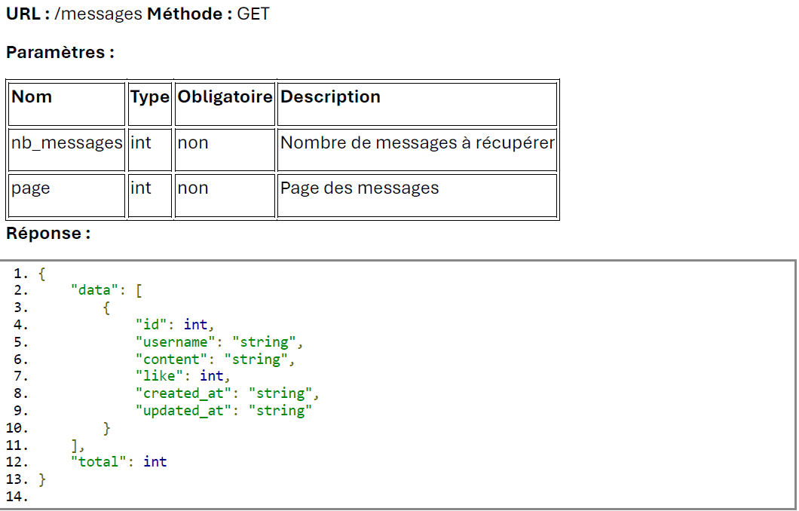
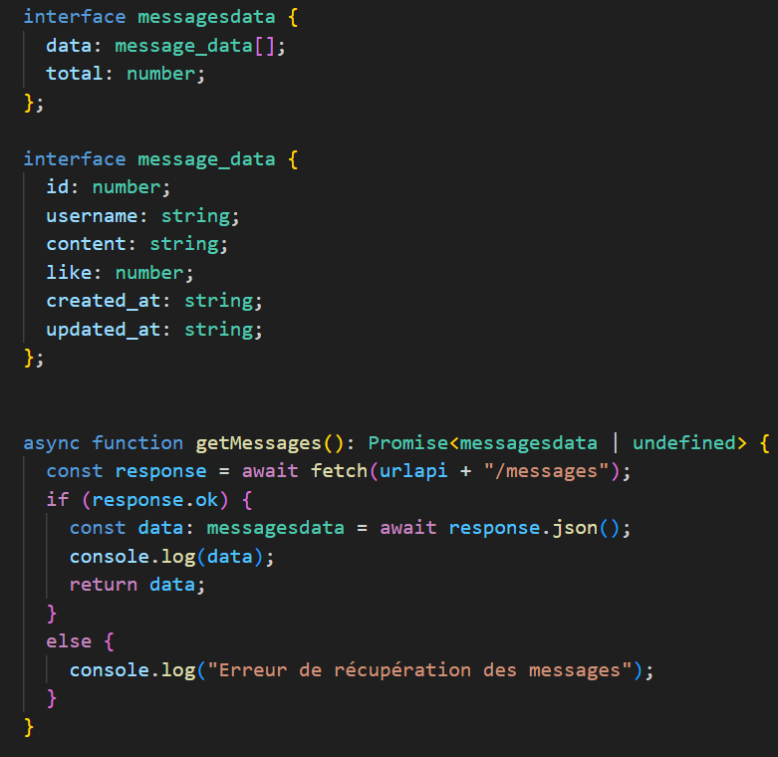
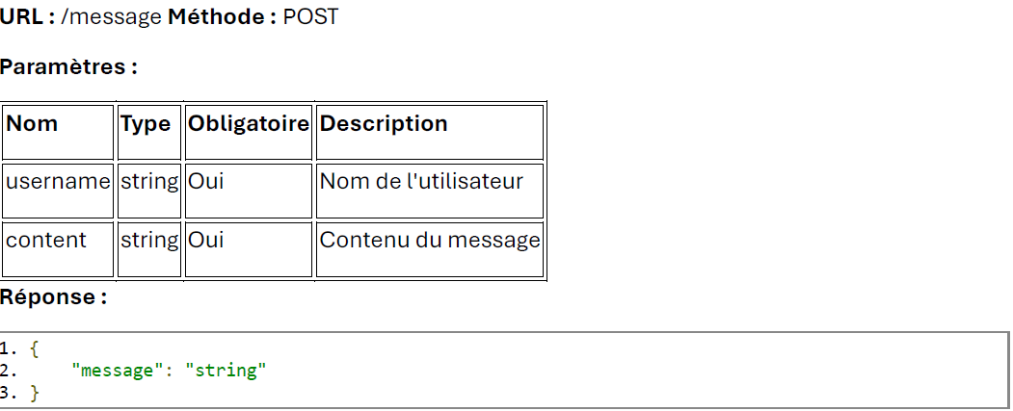
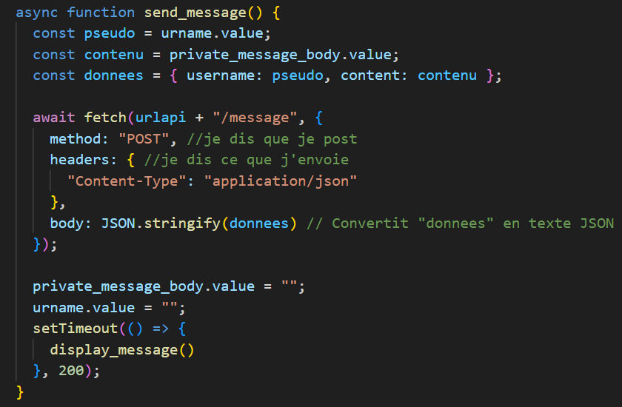
Présentation de l’API

Slide 24
Explication du env.js
A la base, nous voulions un fichier .env mais il y avait un problème lors de l'import de celui-ci
Nous avons donc créé et importé un fichier env.ts qui remplira la même fonction : cacher l'api lors de l'envoi du code sur Git
De cette manière, l'url de l'API ne se retrouve pas publique et on évite les tentatives de hack ainsi que le flood

Slide 25
Choix techniques
Un javasript (codé en typescript) qui agit sur une page HTML
Gestion du projet avec l’outil GitHub
Des fichiers d'environnement pour cacher l'api lors de l'export vers GitHub avec .gitignore

Slide 26
Démonstration

Slide 27
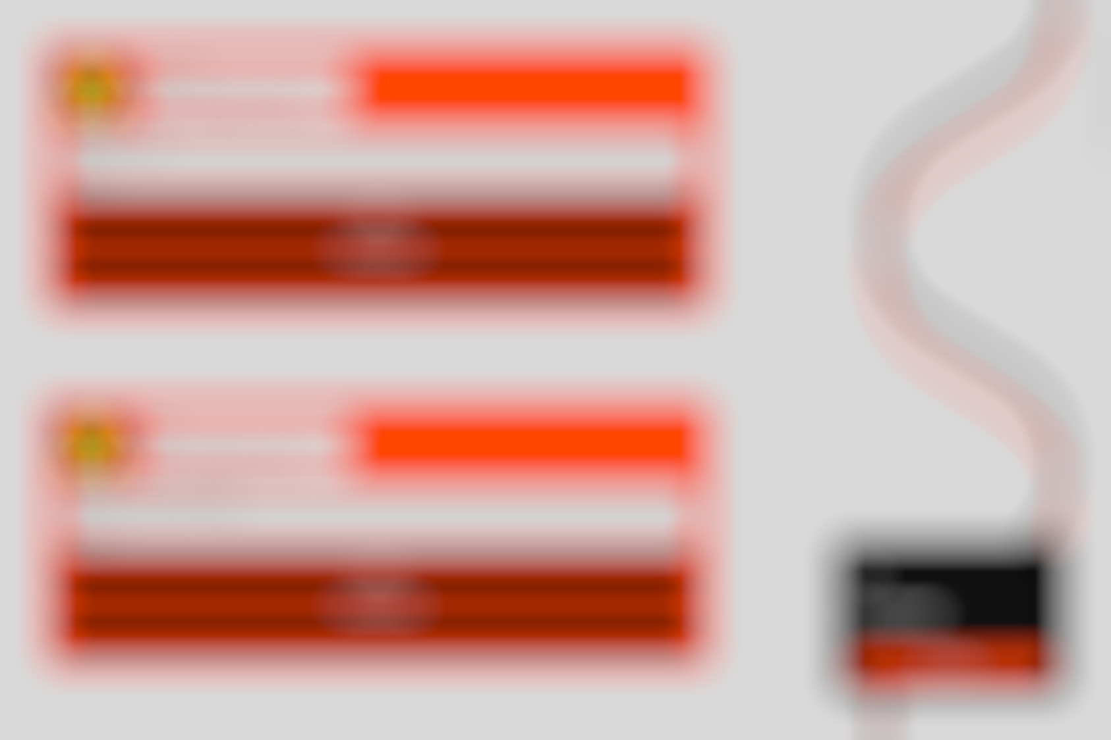
Présentation du prototype

Slide 28

Pistes d’évolution
Création de comptes utilisateurs
Aux simples utilisateurs, aux artistes, jusqu’au marque
Filtre
Actualités, genre, populaire
Possibilité de création de forums communautaire
Metal, Death Metal, Power Metal, Speed Metal...
Ajout d’une fonction d’écoute de musique en HD, sur abonnement payant
Application mobile, site web

Slide 29

Pistes d’évolution pour le cours || difficultés rencontrées
Ne pas se mettre dans la peau d'un indépendant car il est difficile de faire un exercice de marketing sur un produit fictif...
Se concentrer sur l'aspect technique (code, git), savoir lire et répondre à un cahier des charges => se mettre dans la peau d'un employé, ne pas griller d'étapes pour une montée en compétence plus douce mais plus sûre
Bugs frustrants, comme dotenv ou autres, qui obligent à demander des infos, car compliqué de débuguer, beaucoup de concepts en plus de la gestion API qui empêchent de se focaliser sur le codage, et empêchent de percevoir une réelle progression

Slide 30
Conclusion

